Slide 1
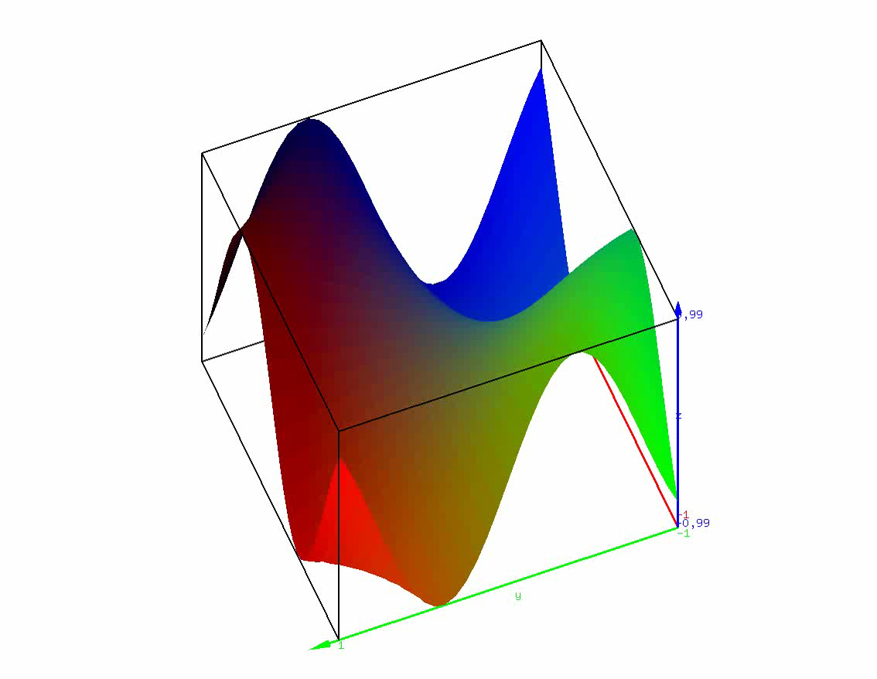
Визуализатор
пространственных
функций
Выполнил Резунов Максим Вячеславович,
студент 853501 учебной группы, 1 курс
факультета компьютерных систем и сетей
Белорусского государственного
Университета информатики
и радиоэлектроники

Slide 2
Цель проекта:
Создание интерактивного приложения
«Визуализатор пространственно-временных
функций» для построения графиков функций в
удобном для восприятия виде с использованием
языка программирования С++ и графической
библиотеки OpenGL.

Slide 3
Задачи проекта:
Изучение возможностей
графической библиотеки OpenGL и её
применение в приложении «Визуализатор
пространственно-временных функций»,
написанном на языке программирования C++.

Slide 4
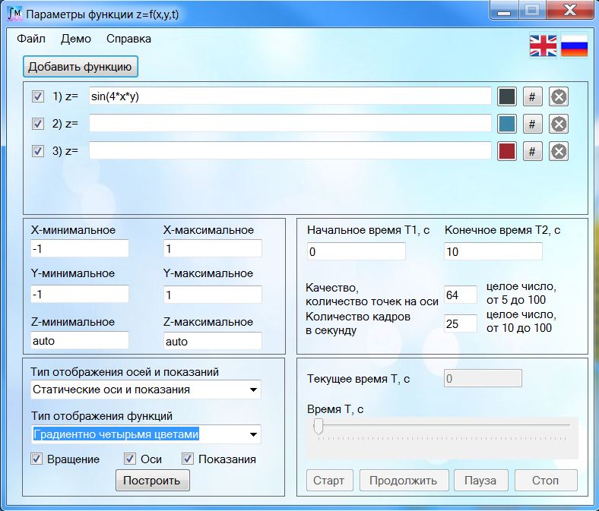
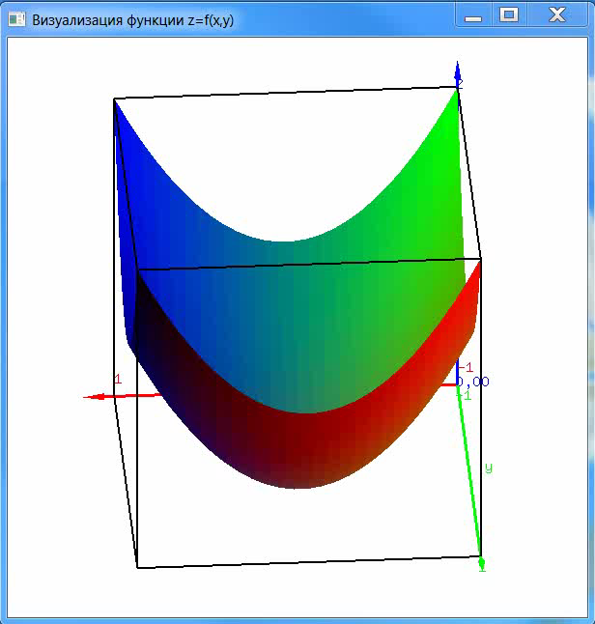
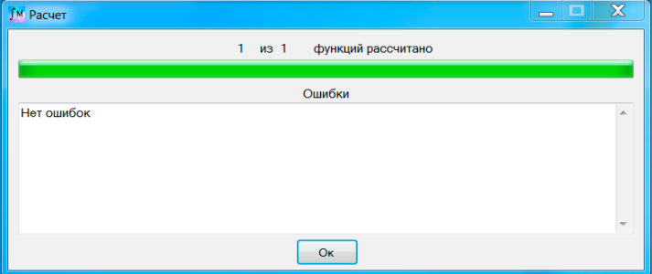
«Визуализатор пространственно-
временных функций»
Интерактивное графическое приложение «Визуализатор пространственно-временных функций» состоит из 4 форм и окна OpenGL.

Slide 5
Окно OpenGL
$$z=\sin{4xy}$$
В окне OpenGL располагается график функции, ограничивающий ее параллелепипед, оси x, y и z, минимальные и максимальные значения осей.

Slide 6
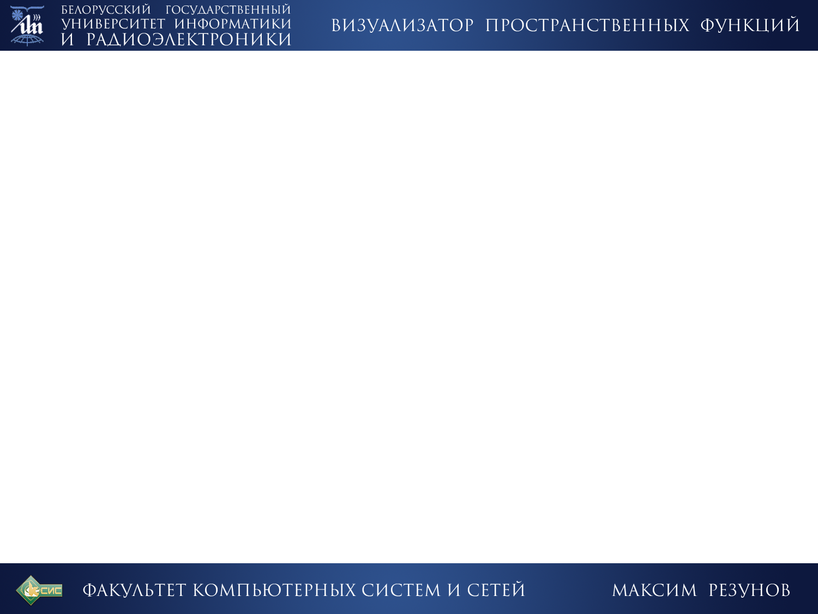
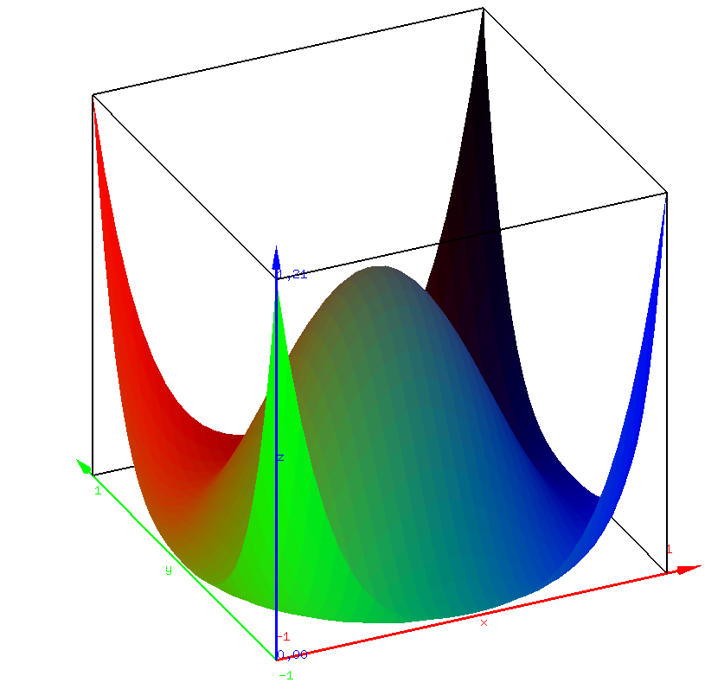
Интерактивность
Левой клавишей мыши можно вращать график,
колесом мыши можно его масштабировать.

Slide 7
Форма «параметры функции z=f(x,y,t)»
Главная форма приложения

Slide 8
Форма «параметры функции z=f(x,y,t)»
кнопки:
выбора цвета графика,
смены цвета на случайный,
удаления графика
кнопка «Добавить функцию»

Slide 9
Форма «параметры функции z=f(x,y,t)»
Начальные параметры задают промежутки построения графиков на осях x, y, z, интервалы изменения времени.

Slide 10
Форма «параметры функции z=f(x,y,t)»
Блок управления временными параметрами:
текущее время, индикатор времени
кнопки «Старт», «Продолжить», «Пауза», «Стоп» .

Slide 11
Форма «параметры функции z=f(x,y,t)»
Типы отображения функций:
монотоннно одним цветом
градиентно одним цветом
градиентно четырьмя цветами
цветовая схема
Флажки для управления функциями:
вращение
оси
показания

Slide 12
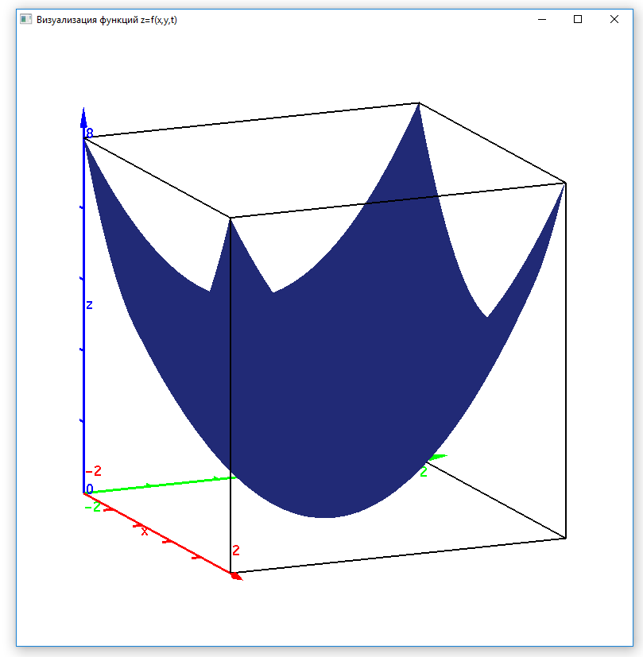
Типы отображения функций
Тип отображения функций:
монотонно одним цветом

Slide 13
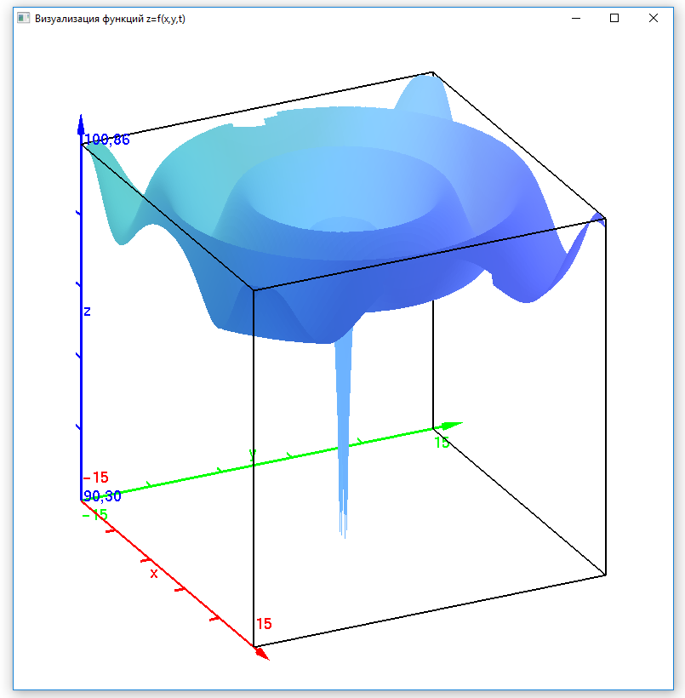
Типы отображения функций
Тип отображения функций:
градиентно одним цветом

Slide 14
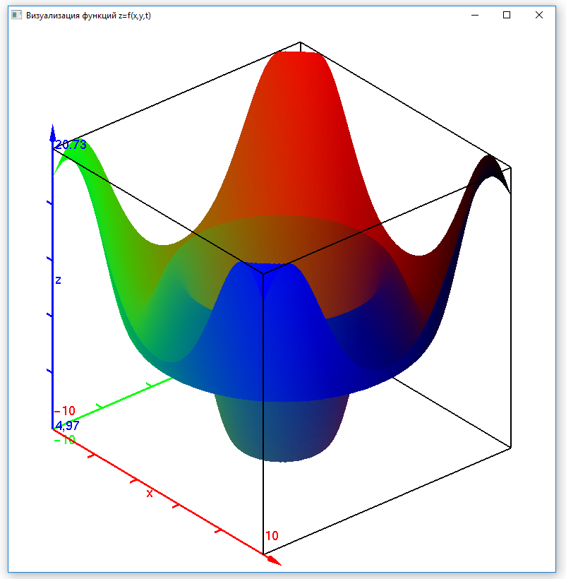
Типы отображения функций
Тип отображения функций:
градиентно четырьмя цветами

Slide 15
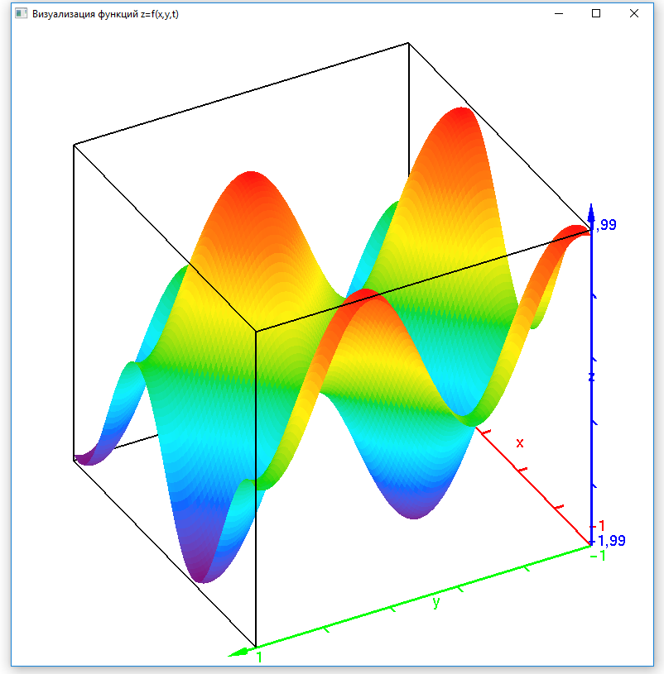
Типы отображения функций
Тип отображения функций:
цветовая схема

Slide 16
Смена языкового интерфейса
Кнопки смены языка (интерфейса):
английский
русский

Slide 17
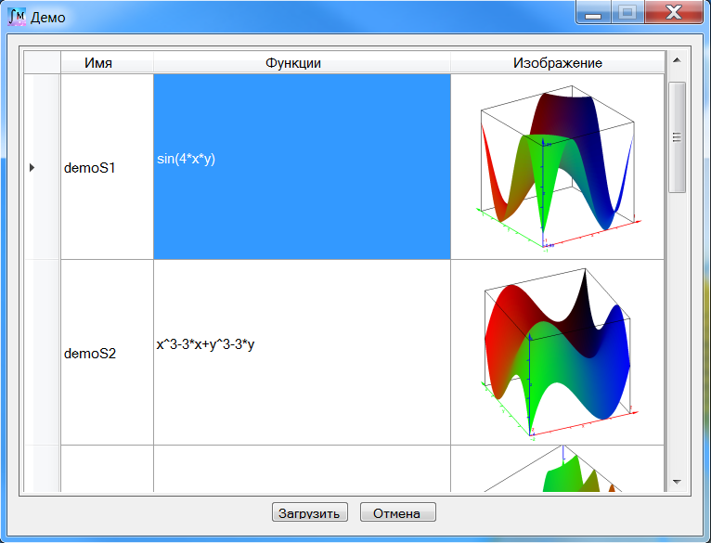
Форма «Демо»
Форма «Демо» - демонстрация и загрузка
заранее построенных графиков функций

Slide 18
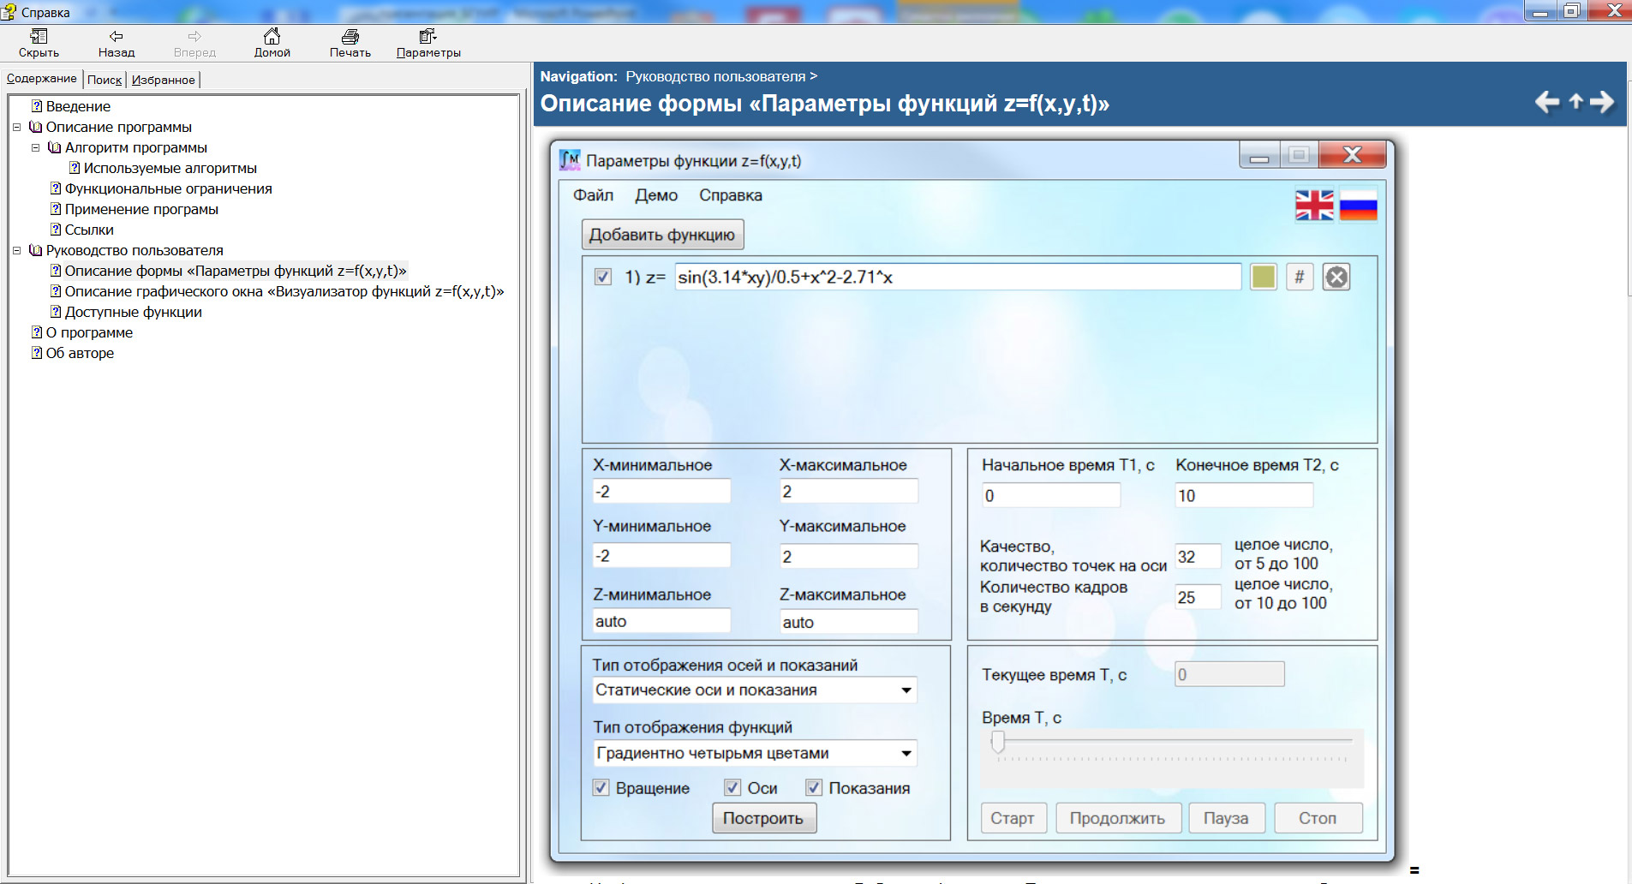
Форма «Справка»
Форма «Справка» в формате .chm

Slide 19
Форма «Расчет»
Форма «Расчёт» отображает процесс расчёта графиков функций и сообщения о возможных ошибках.

Slide 20
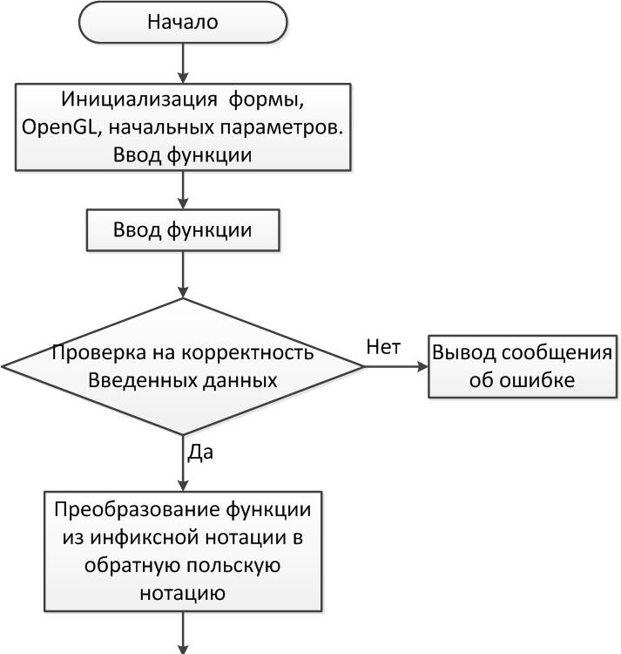
Алгоритм программы

Slide 21
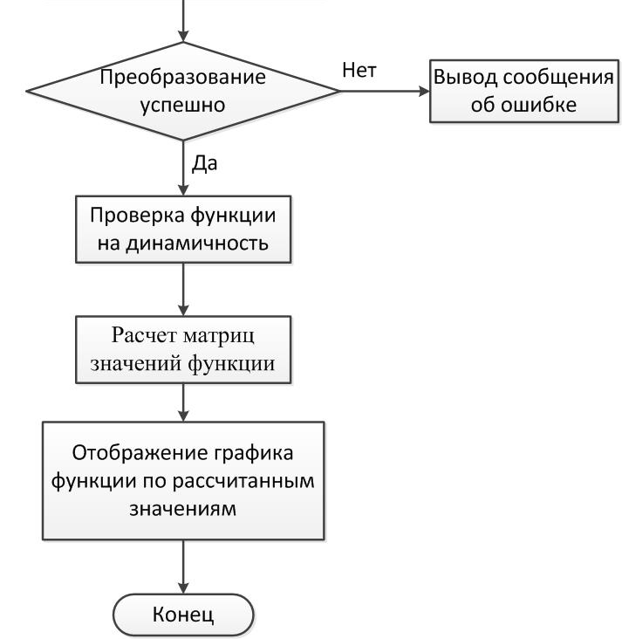
Алгоритм программы

Slide 22
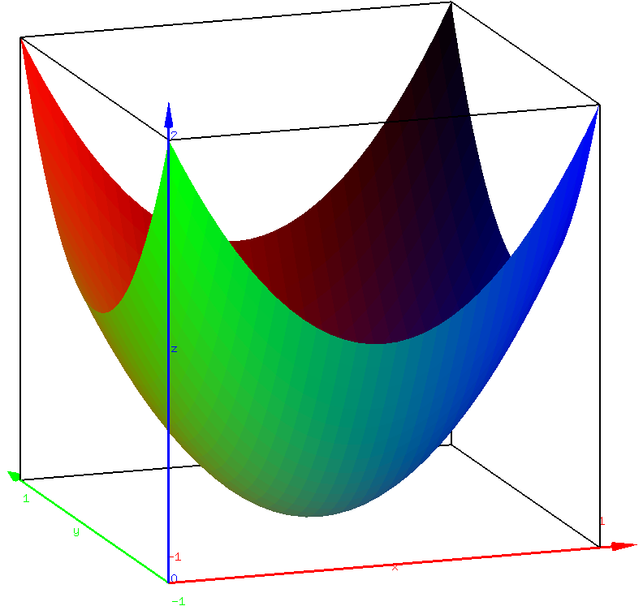
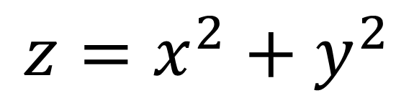
Различные графики
Эллиптический
параболоид
$$z=x^{2}{+ y}^{2}$$

Slide 23
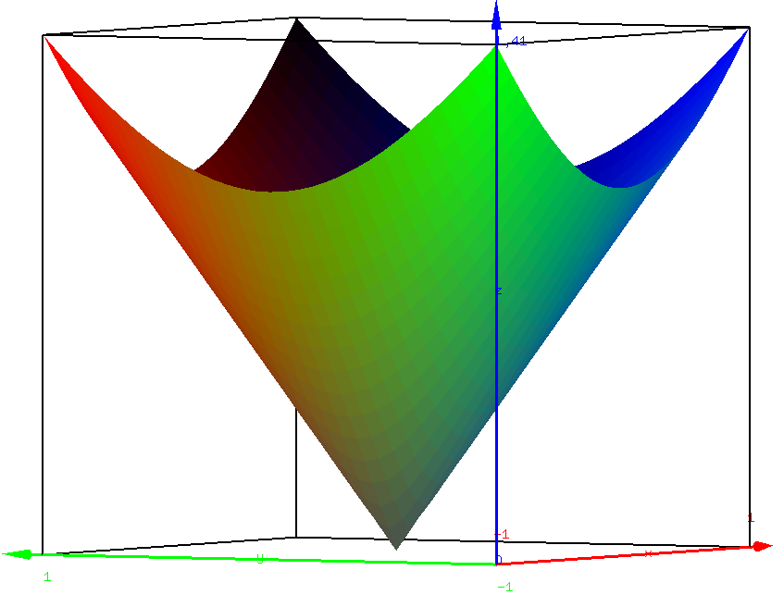
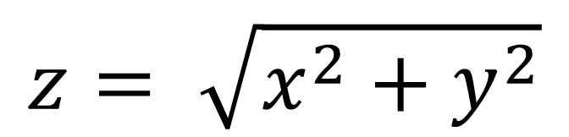
Различные графики
Коническая
поверхность
$$z= \sqrt{x^{2}+y^{2}}$$

Slide 24
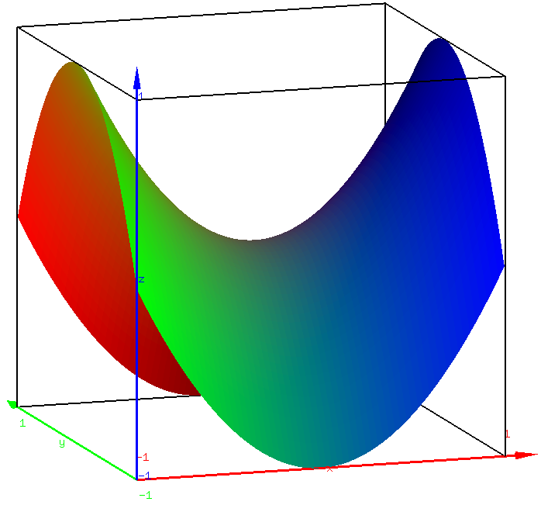
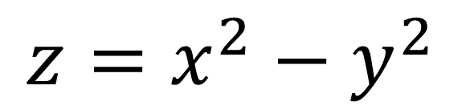
Различные графики
Гиперболический
параболоид
$$z=x^{2}−y^{2}$$

Slide 25
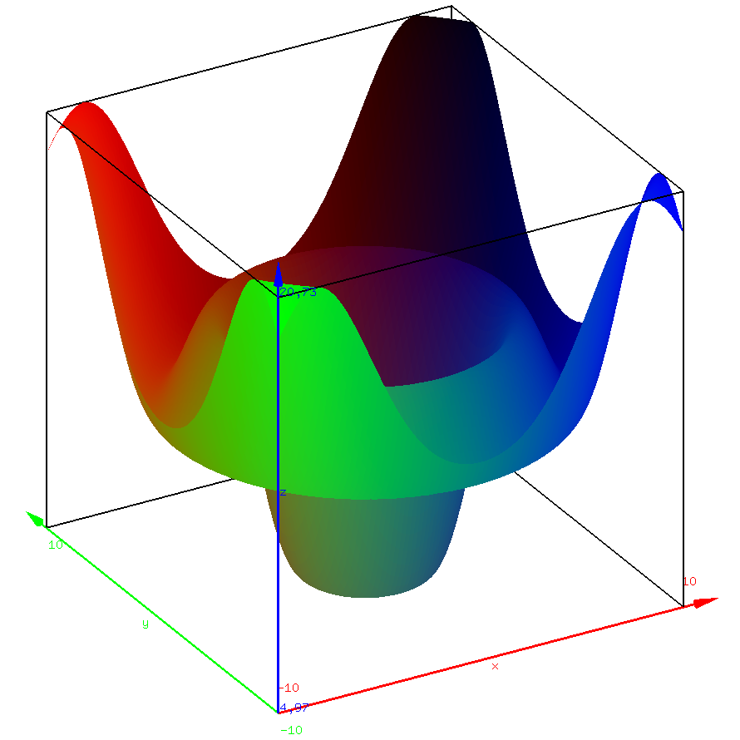
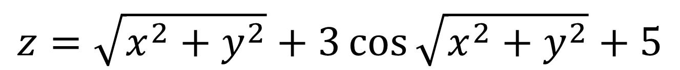
Различные графики
$$z=\sqrt{x^{2}+y^{2}}+3\cos{\sqrt{x^{2}+y^{2}}}+5$$

Slide 26
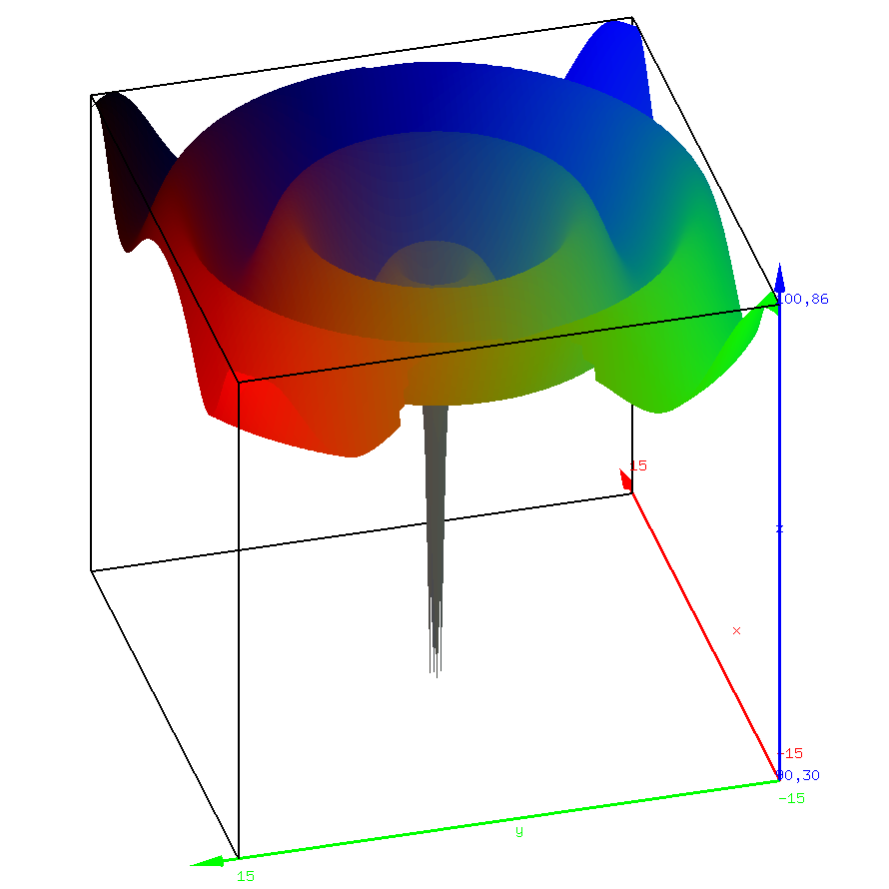
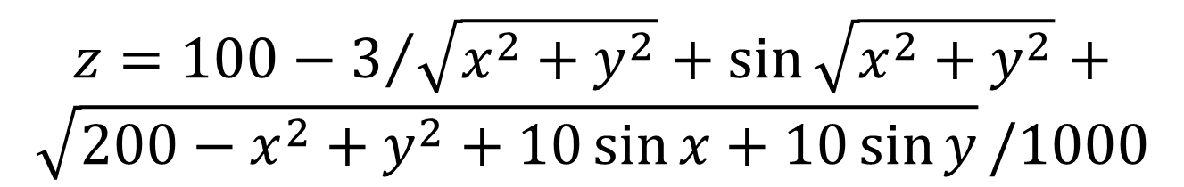
Различные графики
$$z=100−3/{\sqrt{x^{2}+y^{2}}}+\sin{\sqrt{x^{2}+y^{2}}}+$$
$$\sqrt{200−x^{2}+y^{2}+10\sin{x}+10\sin{y}}/1000$$

Slide 27
Практическая
полезность приложения
Приложение предназначено для:
решения задач визуализации графических статических и динамических данных в пространстве, построения графиков, диаграмм;
изучения объектно-ориентированных языков программирования, учебных математических и технических дисциплин (математический анализ, аналитическая геометрия, информатика и т.д.).

Slide 28
Актуальность
проекта
Согласно научным исследованиям, 90% информации человек воспринимает через зрение.
Визуализация — это наглядное представление различной информации.
Она позволяет быстрее и эффективнее донести информацию до пользователя.
Так как важность визуализации возрастает, проект «Визуализатор пространственно-временных функций» актуален и востребован на рынке современного программного обеспечения.

Slide 29
Новизна возможностей
Приложение позволяет:
отображать графики пространственно-временных функций и отслеживать динамику их изменений во времени;
сохранять и загружать построенные графики, использовать заранее построенные «Демо» графики;
отображать динамические функции в любой момент времени из заданного диапазона времени.

Slide 30
Преимущества и недостатки
приложения
Преимущества:
Поддержка множества видов математических функций;
Возможность строить динамические графики;
Сохранять и загружать построенные графики;
Современный двуязычный интерфейс.
Недостатки:
Не использовалась система контроля версий;
Отсутствие unit-тестов.

Slide 31
Сравнение с аналогами
Большинство аналогичных программ для построения графиков не имеют возможности проследить за изменением функций во времени.
Те же, которые могут это делать, предполагают или работу с командной строки или знакомство с языком программирования, что затруднительно для большинства пользователей.

Slide 32
Перспективы
Добавление расчета и отображения графиков статистических и вероятностных функций, пространственно-временных уравнений;
Возможность задания функции в полярной системе координат и параметрически.
Нахождение общих точек (линий, поверхностей пересечения) графиков функций и уравнений;
Нахождение площадей поверхностей и объемов тел;

Slide 33
Перспективы
Расчёт графиков реальных физических, информационных и других процессов;
Подключение драйверов технических устройств и отображение графиков физических процессов в режиме реального времени;
Создание мобильной версии приложения;
Создание кроссплатформенного приложения.

Slide 34
Заключение
В результате проделанной работы было создано интерактивное приложение «Визуализатор пространственно-временных функций» для построения графиков функций в удобном для восприятия виде с использованием языка программирования С++ и графической библиотеки OpenGL.

Slide 35
Визуализатор
пространственных
функций
Выполнил Резунов Максим Вячеславович,
студент 853501 учебной группы, 1 курс
факультета компьютерных систем и сетей
Белорусского государственного
Университета информатики
и радиоэлектроники

